Slide 1

Aeronautics Workshop
Part 1: Glider Design
Prepared by:
Elyes Khechine
Ahmed Aziz Bousaid
Nermine Gharbi
GitHub

Slide 2
INTRODUCTION
Suite aux formations d'initiations dans l’axe d’aéronautique déroulée au sein de l'INSAT par le club AerobotiX, nous avons procédé à réaliser une conception complète d’un planeur pour mettre concrètement en application les connaissances acquises.

Slide 3
AERONAUTICS WORKSHOP PLAN
Conception Planeur
Conception Polyclub
Savoir faire un bon design d’un planeur conformément au règles prescrites.
Modéliser les composants nécessaires pour un Polyclub.
Aero
Construction
Pilotage
Coupez les morceaux et assemblez-les tous avec l'électronique.
Time to have fun with your new creation!

Slide 4
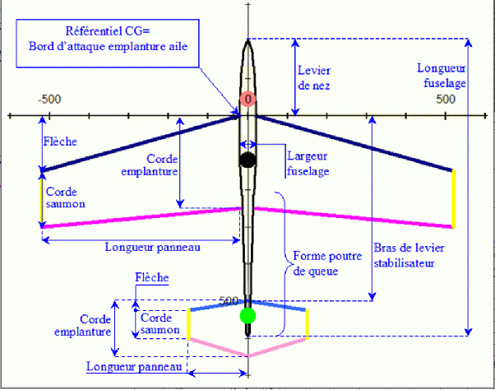
NOMENCLATURE

Slide 5
01
Conception des ailes

Slide 6
METHODOLOGY
Dimensionnement des ailes
Fixer l’envergure
01
02
Pour avoir des valeurs simples, on a d’abord fixer la corde emplant. Ba à 20cm. Puisque on a Enva=1m, la longueur d’une aile sera La=0.5m. D’après la formule de la surface d’un trapèze: Sa= (Ba+ba)*La, on a donc ba=10cm.
L’envergure a été fixé 1m dès le début.
Evaluer l’allongement
03
04
Les calculs précédents ont abouti à un allongement de 6.667, qui bien obéit à la marge d’allongement de 6 à 8 pour un planeur d’envergure 1m.
Calcul de la surface Sa
En injectant les valeurs de l’allongement et de l’envergure dans la formule: Sa= Env²/λa , on a pu obtenir une surface alaire Sa=15cm.

Slide 7
02
Conception du stabilisateur

Slide 8
METHODOLOGY (1)
01
02
Choix de la surface Ss
Fixer une corde
Conformément à la marge, on a choisi une surface de stab égale à 10% la surface alaire. Ceci permet de réduire un peu le poids et les dimensions réelles du stab.
Ici, on a opté à fixer la corde emplant du stab Bs à 9cm pour avoir le maximum de valeurs simples possible.
Choix de l’allongement
03
04
Dimensionnement obtenu
Les choix précédents on aboutit à une Envs=21.21cm du stab, la longueur panneau sera Ls=10.6cm. D’après la formule de la surface d’un trapèze: Ss= (Bs+bs)*Ls, on a donc bs=5.14cm.
Puisque l’Env du stab est proportionnelle à l’allongement, on a opté pour l’allongement minimale égale à 3. Ce choix permet donc de réduire l’Env et ainsi diminuer les dimensions et le poids du planeur.

Slide 9
METHODOLOGY (2)
Fixer le coef. Vs
Calcul de CAMa et CAMs
Le calcul de la distance BL nécessite de fixer le coef Vs. Pour le max de stabilité, on a au début opté pour la valeur max admissible égale 0.8, mais suite à obtenir plus tard une longueur de fuselage énorme, on a opté à le réduire jusqu’à 0.5 pour ne pas dépasser 1.2m en longueur.
05
06
Pour calculer la corde aérodynamique moyenne d’aile (CAMa) et du stab (CAMs), on a utilisé le logiciel PredimRC qui, après saisie des des dimensions des ailes et du stab, a donnée directement les valeurs CAMa=155.6mm et CAMs=72.5.
07
08
Dérive, hauteur et écart latéral
Calcul de BL et B
On a donc tous les données pour calculer BL=Vs * CAMa * (Sa/Ss)
On a obtenu BL= 778mm. Puis, suite à la détermination des distances Da=Ba-ba et Ds=Bs-bs, on obtient le levier stab B=873.163mm
Pour la dérive, on l’a choisi 60% de la surface du stab, ce qui donne 0.9dm².
Pour la hauteur, on a l’a fixé à zéro pour ce planeur. Et l’écart latéral est laissé par défaut à 20mm;

Slide 10
03
Conception du fuselage et optimization

Slide 11
METHODOLOGY
Fixer une levier nez
Longueur du fuselage
Pour ne pas dépasser 1.2m en longueur du fuselage, on a opté à fixer le levier nez d’abord à 20cm. À la fin des optimizations, on a l’augmenter à une valeur finale de lvn=21cm.
01
02
Pour calculer sa longueur, on a utilisé la formule Lf=B+Bs+lvn. Le calcul donne Lf=1.173m après tous les optimizations.
Optimization du CG
03
04
Voilà!
Puisque on vise toujours à avoir un centrage d'environ 30% de la corde moyenne pour la marge statique de 5%, l’optimization est inévitable.
On a joué principalement sur les valeurs de levier nez, de longueur et de largeur du fuselage (10cm), et de Vs.
Après vérification de la charge pour un planeur d’Env 1m et de masse compris entre 150-200g qui était bien dans la marge, nous étions satisfaits des résultats.

Slide 12
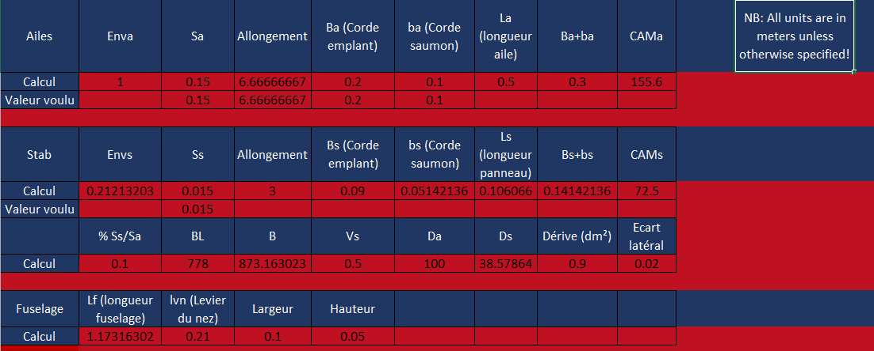
Values summary

Slide 13
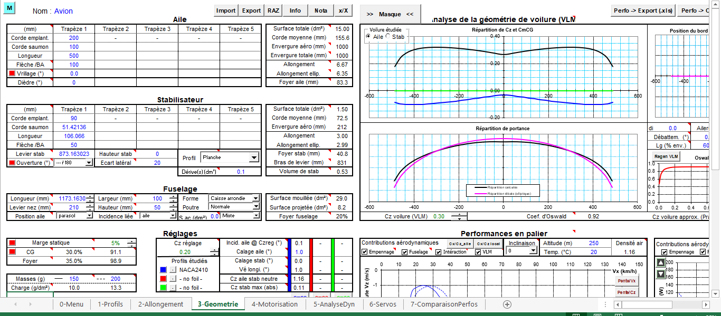
PredimRC Results

Slide 14
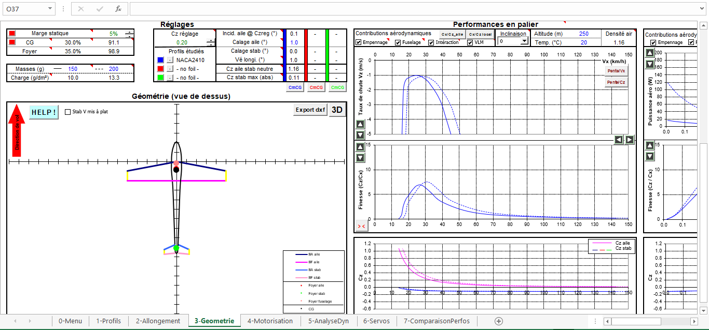
PredimRC Results

Slide 15
THANKS

